Slide 1

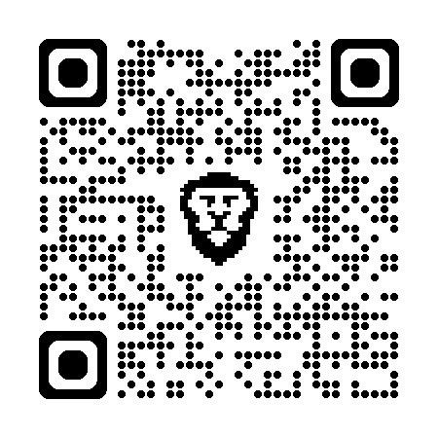
Die Frage ist ?
Bist Du dabei?
?
?
Die Stille Revolution

Slide 2
Das Rückspiel
Wenn Du mehr erfahren willst, oder nicht weiterkommst weil Dir der weg durch ein Password versperrt wird, ruf mich an.
Ich begleite Dich auf den ersten Schritten!
Hier meine Handynummer: ___________________
Hier meine E-Mail-Adresse: ___________________
Keiner kommt allein dazu!
Mein Name ist:_____________________________

